Slide 1
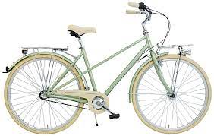
Projekt SQL
SF Bay Area Bike Share Tak się jeździ w San Francisco, w pogodę i niepogodę, czyli najpopularniejsze trasy w SF i jak (czy) to się zmienia w zależności od pogody
Grupa nonamezzz
Barbara Gradzik - Hupało
Iwona Onuszko
Michał Mielniczek
https://github.com/infoshareacademy/nonamezzz

Slide 2
Plan prezentacji
Cel projektu
Podstawowe analizy pogody oraz przejazdów
Najpopularniejsze trasy a pogoda
Analiza ilości przejazdów w zależności od pogody
Narzędzie biznesowe
Podsumowanie

Slide 3
Cel i krótki opis projektu
Główny cel projektu:
Sprawdzenie czy i w jaki sposób warunki pogodowe wpływają na najpopularniejsze trasy rowerowe w rejonie San Francisco.
Wykorzystana baza danych:
https://www.kaggle.com/benhamner/sf-bay-area-bike-share#trip.csv (Baza obejmuje rekordy od VIII 2013 do VIII 2015)
Wykorzystane narzędzia:
W projekcie korzystano z języka zapytań SQL (PostgreSQL w narzędziu/aplikacji Dbeaver)
Wizualizacja danych w Microsoft Excel.
W analizie warunków pogodowych panujących w rejonie San Francisco uwzględniono wszystkie rekordy,
natomiast z analizy warunków panujących na najpopularniejszych trasach wykluczono wypożyczenia o czasie dłuższym niż 24h.
Wśród zarejestrowanych w poszczególnych stacjach czynników pogodowych do analizy ich wpływu wybrano:
temperaturę,
zachmurzenie,
zjawiska pogodowe (mgła, deszcz, burza),
prędkość wiatru,
widoczność,
opady.

Slide 4
Podstawowe informacje
Stacje rowerowe, z których wyjechało najwięcej rowerów w ciągu jednego dnia każdego badanego miesiąca:
Harry Bridges Plaza (Ferry Building)
San Francisco Caltrain (Townsend at 4th)
San Francisco Caltrain 2 (330 Townsend)

Slide 5
Podstawowe informacje
Średnia liczba rowerów, która została wypożyczona w badanym okresie w poszczególne dni tygodnia
day | avg_bikes
tuesday | 19.02
wednesday | 18.62
thursday | 18.49
monday | 18.02
friday | 17.00
saturday | 8.01
sunday | 6.99

Slide 6
Analiza warunków pogodowych panujących w rejonie San Francisco w zależności lokalizacji stacji pogodowej

Slide 7
Analiza użytkowników SF Bay Area Bike Share
Współczynnik korelacji zdarzenie pogodowe i ilość tras w ciągu dnia:
0,002

Slide 8
Do analizy wpływu warunków pogodowych wybrano 10 najpopularniejszych tras:
Start station name | End station name | No of trips | Avg duration [min]
San Francisco Caltrain 2 (330 Townsend) | Townsend at 7th | 6 215 | 5
Harry Bridges Plaza (Ferry Building) | Embarcadero at Sansome | 6 164 | 21
Townsend at 7th | San Francisco Caltrain (Townsend at 4th) | 5 041 | 5
2nd at Townsend | Harry Bridges Plaza (Ferry Building) | 4 839 | 10
Harry Bridges Plaza (Ferry Building) | 2nd at Townsend | 4 357 | 11
Embarcadero at Sansome | Steuart at Market | 4 269 | 9
Embarcadero at Folsom | San Francisco Caltrain (Townsend at 4th) | 3 966 | 12
Steuart at Market | 2nd at Townsend | 3 903 | 10
2nd at South Park | Market at Sansome | 3 627 | 9
San Francisco Caltrain (Townsend at 4th) | Harry Bridges Plaza (Ferry Building) | 3 622 | 14
SUBSCRIBER
CUSTOMER
Start station name | End station name | No of trips | Avg duration [min]
San Francisco Caltrain 2 (330 Townsend) | Townsend at 7th | 6 049 | 5
Townsend at 7th | San Francisco Caltrain (Townsend at 4th) | 4 864 | 4
2nd at Townsend | Harry Bridges Plaza (Ferry Building) | 4 319 | 9
Harry Bridges Plaza (Ferry Building) | 2nd at Townsend | 3 926 | 10
Embarcadero at Folsom | San Francisco Caltrain (Townsend at 4th) | 3 815 | 11
Embarcadero at Sansome | Steuart at Market | 3 801 | 7
Steuart at Market | 2nd at Townsend | 3 718 | 9
2nd at South Park | Market at Sansome | 3 516 | 9
Harry Bridges Plaza (Ferry Building) | Embarcadero at Sansome | 3 455 | 8
Temporary Transbay Terminal (Howard at Beale) | San Francisco Caltrain (Townsend at 4th) | 3 445 | 11
Start station name | End station name | No of trips | Avg duration [min]
Harry Bridges Plaza (Ferry Building) | Embarcadero at Sansome | 2 709 | 38
Embarcadero at Sansome | Embarcadero at Sansome | 1 843 | 80
Harry Bridges Plaza (Ferry Building) | Harry Bridges Plaza (Ferry Building) | 1 489 | 114
Embarcadero at Sansome | Harry Bridges Plaza (Ferry Building) | 1 237 | 27
Embarcadero at Vallejo | Embarcadero at Sansome | 1 006 | 44
University and Emerson | University and Emerson | 831 | 110
Harry Bridges Plaza (Ferry Building) | Embarcadero at Vallejo | 650 | 54
Steuart at Market | Embarcadero at Sansome | 630 | 36
Market at 4th | Market at 4th | 604 | 145
Powell at Post (Union Square) | Powell at Post (Union Square) | 576 | 181

Slide 9
Analiza korelacji danych w zależności od czynnika pogodowego
 | trips per day | avg duration of trips | trips per day | avg duration of trips | trips per day | avg duration of trips | trips per day | avg duration of trips | trips per day | avg duration of trips | trips per day | avg duration of trips | trips per day | avg duration of trips
 | 10 the most popular routes |  | 10 the most popular routes subscriber |  | 10 the most popular routes customer |  | 10 the most popular routes weekend |  | 10 the most popular routes weekdays |  | 10 the most popular routes weekend & customer |  | 10 the most popular routes weekdays & customer
cloud cover | 0,007 | -0,022 | 0,007 | -0,010 | -0,003 | -0,022 | 0,009 | -0,022 | 0,007 | -0,010 | 0,000 | -0,019 | -0,003 | -0,022
min temperature | 0,031 | 0,012 | 0,030 | 0,015 | 0,040 | 0,017 | 0,041 | 0,022 | 0,027 | 0,013 | 0,041 | 0,020 | 0,040 | 0,017
mean temperature | 0,032 | 0,017 | 0,038 | 0,017 | 0,051 | 0,023 | 0,048 | 0,026 | 0,036 | 0,016 | 0,051 | 0,026 | 0,051 | 0,023
max temperature | 0,027 | 0,019 | 0,039 | 0,015 | 0,049 | 0,025 | 0,045 | 0,025 | 0,038 | 0,014 | 0,050 | 0,026 | 0,049 | 0,025
mean wind speed | 0,006 | -0,004 | -0,008 | 0,013 | 0,000 | 0,004 | 0,004 | 0,005 | -0,013 | 0,011 | -0,001 | 0,006 | 0,000 | 0,004
max wind speed | -0,005 | -0,002 | -0,022 | 0,009 | -0,013 | -0,002 | -0,013 | -0,003 | -0,027 | 0,008 | -0,015 | 0,000 | -0,013 | -0,002
mean visibility | 0,003 | 0,022 | 0,008 | 0,016 | 0,016 | 0,031 | 0,008 | 0,040 | 0,006 | 0,014 | 0,014 | 0,035 | 0,016 | 0,031
precipitation | -0,025 | -0,003 | -0,032 | -0,004 | -0,038 | -0,011 | -0,034 | -0,007 | -0,033 | -0,004 | -0,039 | -0,010 | -0,038 | -0,011
rain | -0,014 | -0,012 | -0,021 | -0,012 | -0,028 | -0,023 | -0,023 | -0,019 | -0,020 | -0,011 | -0,029 | -0,021 | -0,028 | -0,023
rain-thunderstorm | 0,001 | -0,001 | 0,003 | 0,001 | 0,001 | -0,002 | 0,005 | -0,003 | 0,003 | 0,000 | 0,002 | -0,003 | 0,001 | -0,002
fog | 0,001 | -0,003 | -0,002 | -0,005 | -0,006 | -0,001 | -0,006 | -0,004 | -0,001 | -0,001 | -0,007 | -0,004 | -0,006 | -0,001
fog-rain | -0,004 | -0,007 | -0,007 | -0,005 | -0,009 | -0,007 | -0,009 | -0,013 | -0,005 | -0,005 | -0,008 | -0,007 | -0,009 | -0,007

Slide 10
Analiza korelacji danych w zależności od czynnika pogodowego
 | trips per day | avg duration of trips | trips per day | avg duration of trips | trips per day | avg duration of trips | trips per day | avg duration of trips | trips per day | avg duration of trips | trips per day | avg duration of trips | trips per day | avg duration of trips | trips per day | avg duration of trips | trips per day | avg duration of trips | trips per day | avg duration of trips | trips per day | avg duration of trips
 | ALL TRIPS |  | San Francisco Caltrain 2 (330 Townsend) --> Townsend at 7th |  | Harry Bridges Plaza (Ferry Building)-->Embarcadero at Sansome |  | Townsend at 7th-->San Francisco Caltrain (Townsend at 4th) |  | 2nd at Townsend-->Harry Bridges Plaza (Ferry Building) |  | Harry Bridges Plaza (Ferry Building)-->2nd at Townsend |  | Embarcadero at Sansome-->Steuart at Market |  | Embarcadero at Folsom-->San Francisco Caltrain (Townsend at 4th) |  | Steuart at Market-->2nd at Townsend |  | 2nd at South Park-->Market at Sansome |  | San Francisco Caltrain (Townsend at 4th)-->Harry Bridges Plaza (Ferry Building)
cloud cover | 0,007 | -0,022 | 0,060 | 0,056 | -0,005 | -0,051 | 0,024 | -0,032 | 0,038 | -0,001 | 0,031 | -0,085 | 0,066 | -0,026 | -0,008 | -0,103 | -0,039 | -0,017 | -0,021 | 0,108 | -0,034 | -0,023
min temperature | 0,031 | 0,012 | -0,018 | 0,032 | 0,292 | -0,012 | -0,088 | 0,063 | 0,104 | -0,015 | 0,059 | -0,037 | 0,162 | -0,008 | 0,073 | 0,049 | 0,074 | 0,053 | 0,019 | -0,038 | -0,057 | 0,079
mean temperature | 0,032 | 0,017 | -0,002 | 0,013 | 0,329 | -0,004 | -0,082 | 0,066 | 0,156 | -0,017 | 0,114 | 0,009 | 0,142 | 0,002 | 0,119 | 0,106 | 0,157 | 0,059 | 0,070 | -0,092 | -0,009 | 0,092
max temperature | 0,027 | 0,019 | 0,016 | -0,008 | 0,298 | 0,000 | -0,060 | 0,055 | 0,173 | -0,008 | 0,143 | 0,046 | 0,099 | 0,005 | 0,138 | 0,135 | 0,202 | 0,055 | 0,106 | -0,126 | 0,038 | 0,086
mean wind speed | 0,006 | -0,004 | -0,069 | 0,072 | -0,069 | 0,072 | -0,188 | 0,027 | -0,063 | 0,034 | -0,075 | -0,071 | 0,086 | -0,008 | -0,091 | -0,052 | -0,050 | 0,002 | -0,046 | -0,003 | -0,112 | 0,015
max wind speed | -0,005 | -0,002 | -0,091 | 0,081 | -0,043 | -0,013 | -0,151 | -0,012 | -0,122 | 0,057 | -0,106 | -0,054 | -0,001 | 0,016 | -0,154 | -0,044 | -0,067 | -0,005 | -0,038 | -0,053 | -0,116 | 0,003
mean visibility | 0,003 | 0,022 | -0,024 | 0,008 | 0,141 | 0,024 | -0,107 | 0,036 | -0,038 | 0,030 | -0,029 | 0,016 | 0,033 | 0,055 | 0,060 | 0,032 | 0,050 | 0,022 | 0,052 | -0,034 | -0,005 | 0,069
precipitation | -0,025 | -0,003 | -0,086 | -0,027 | -0,086 | -0,027 | -0,019 | -0,017 | -0,091 | -0,007 | -0,106 | -0,029 | -0,115 | -0,033 | -0,179 | -0,026 | -0,192 | -0,013 | -0,136 | 0,321 | -0,081 | -0,043
rain | 0,210 | -0,011 | -0.004 | 0.005 | -0.142 | -0.039 | 0.028 | -0.024 | -0.051 | -0.004 | -0.059 | -0.047 | -0.059 | -0.058 | -0.112 | -0.048 | -0.116 | -0.022 | -0.048 | 0.166 | -0.046 | -0.071
rain-thunderstorm | 0,035 | -0,001 | -0.011 | -0.009 | -0.026 | -0.015 | -0.053 | -0.003 | 0.002 | 0.148 | 0.087 | -0.008 | 0.064 | -0.007 | 0.034 | -0.003 | -0.034 | -0.003 | -0.025 | -0.003 | 0.019 | -0.008
fog | 0,178 | -0,002 | -0.004 | 0.024 | -0.045 | -0.005 | 0.053 | -0.027 | 0.044 | -0.023 | 0.059 | -0.022 | -0.069 | 0.003 | -0.022 | 0.008 | -0.017 | 0.146 | 0.019 | -0.031 | 0.015 | -0.024
fog-rain | 0,066 | -0,006 | -0.008 | -0.016 | -0.025 | -0.023 | 0.037 | -0.009 | -0.039 | -0.014 | -0.015 | -0.019 | 0.020 | -0.018 | -0.040 | -0.016 | 0.006 | -0.007 | -0.064 | -0.013 | 0.017 | -0.016

Slide 11
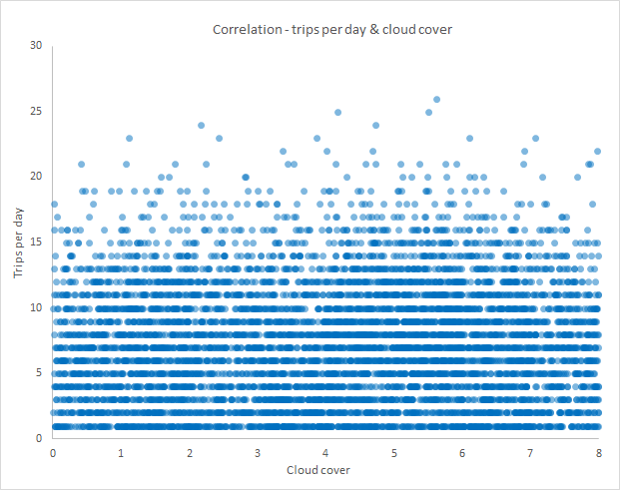
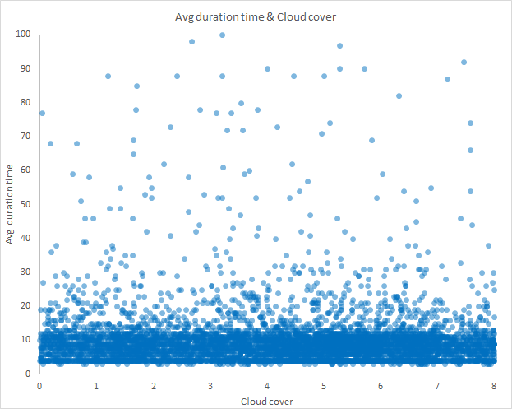
Analiza rozrzutu danych w zależności od czynnika pogodowego

Slide 12
Analiza korelacji danych w zależności od czynnika pogodowego
Znaleźliśmy trasy ze słabą ujemną korelacją w zależności od czynnika pogodowego.
Trasy te jednak nie należą do najpopularniejszych w rejonie San Francisco.
Trip name | No of trips | Cloud cover corr
Mountain View Caltrain Station --> Mountain View City Hall | 1105 | -0.449
Mountain View City Hall --> Mountain View Caltrain Station | 979 | -0.476

Slide 13
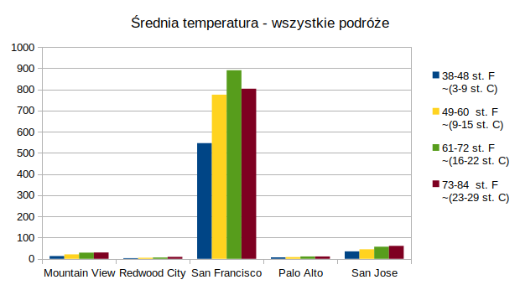
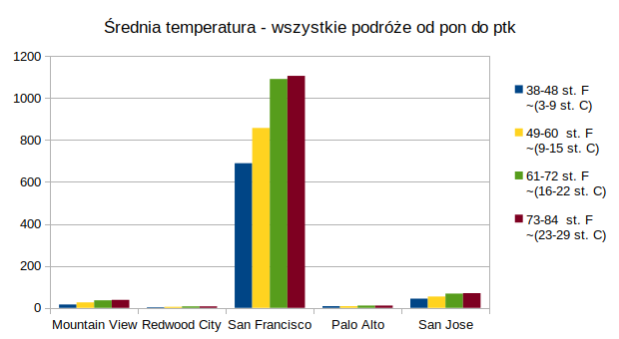
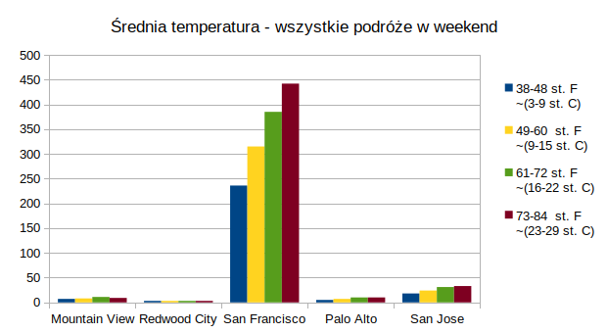
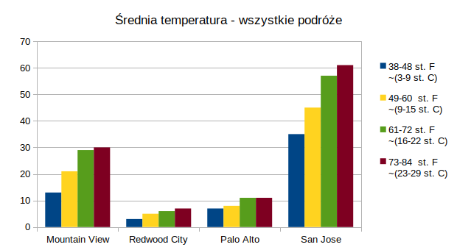
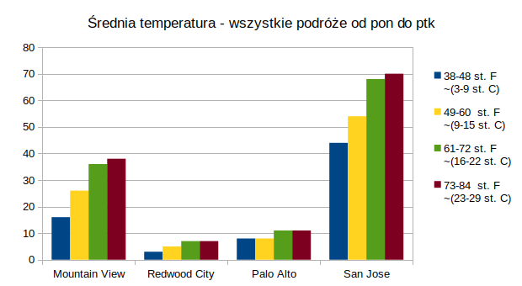
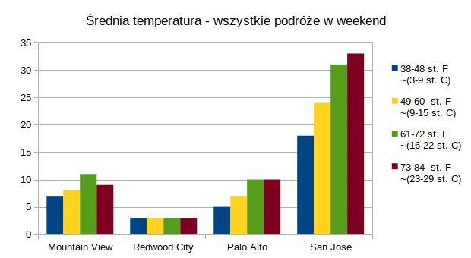
Analiza średniej ilości przejazdów - średnia dzienna temperatura
Średnia ilość przejazdów
Średnia ilość przejazdów

Slide 14
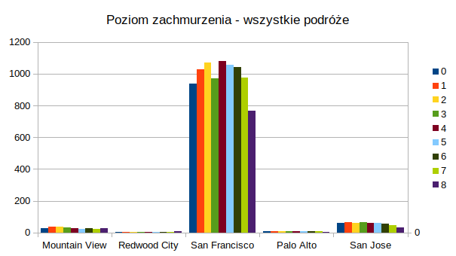
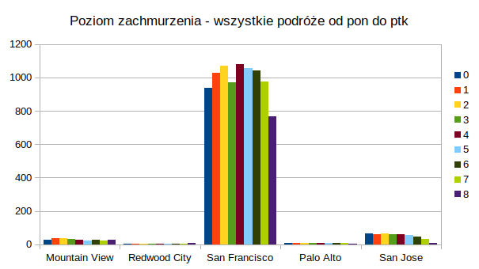
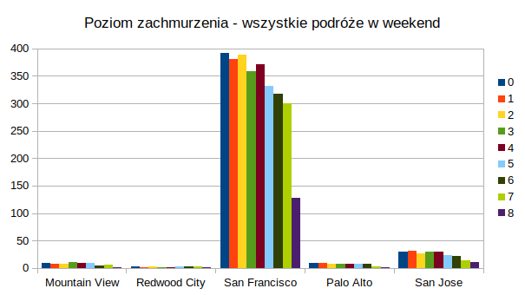
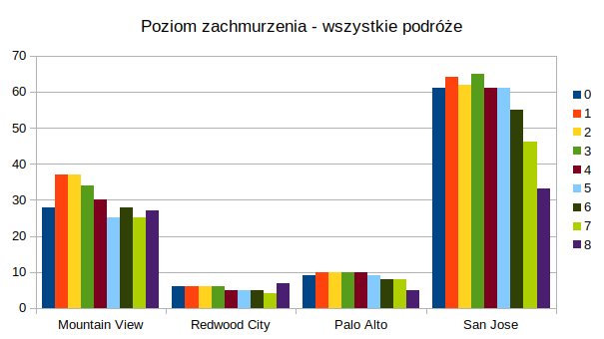
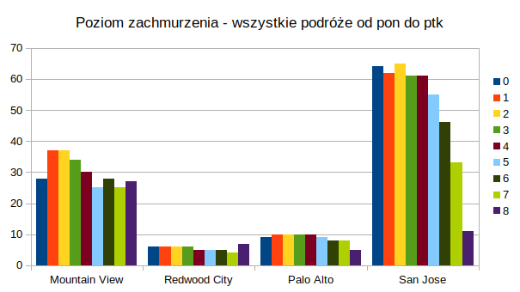
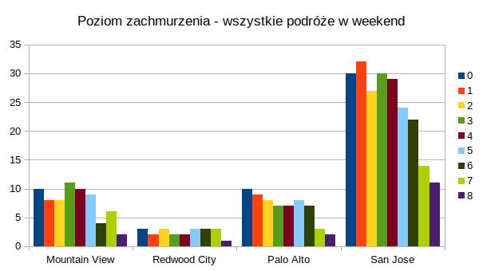
Analiza średniej ilości przejazdów - poziom zachmurzenia
Średnia ilość przejazdów
Średnia ilość przejazdów

Slide 15
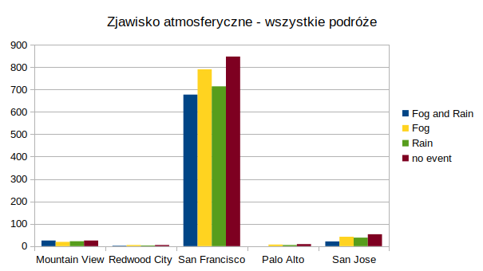
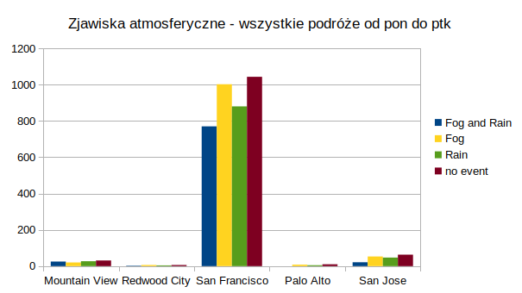
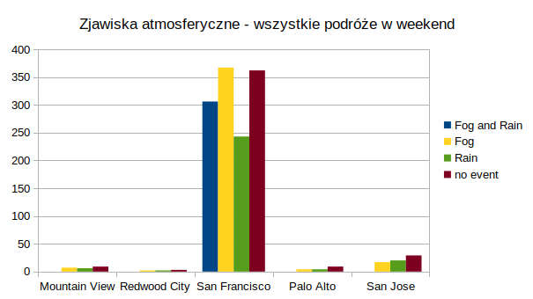
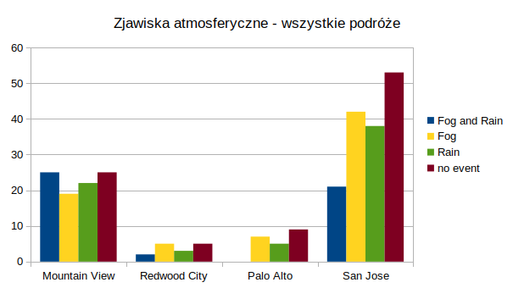
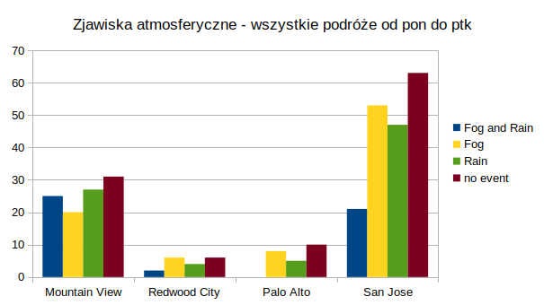
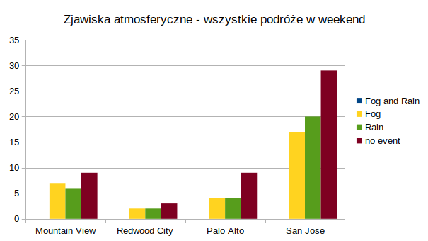
Analiza średniej ilości przejazdów- zjawiska atmosferyczne
Średnia ilość przejazdów
Średnia ilość przejazdów

Slide 16
Rankingi - poniedziałek - piątek vs weekend
Start station name | End station name | Total trips | Duration (min) | Ratio
San Francisco Caltrain 2 (330 Townsend) | Townsend at 7th | 5851 | 5 | 0.01
Townsend at 7th | San Francisco Caltrain (Townsend at 4th) | 4718 | 4 | 0.008
Harry Bridges Plaza (Ferry Building) | Embarcadero at Sansome | 4614 | 17 | 0.0079
2nd at Townsend | Harry Bridges Plaza (Ferry Building) | 4424 | 9 | 0.0075
Embarcadero at Sansome | Steuart at Market | 3958 | 8 | 0.0067
Harry Bridges Plaza (Ferry Building) | 2nd at Townsend | 3956 | 10 | 0.0067
Embarcadero at Folsom | San Francisco Caltrain (Townsend at 4th) | 3849 | 12 | 0.0066
Steuart at Market | 2nd at Townsend | 3739 | 9 | 0.0064
2nd at South Park | Market at Sansome | 3531 | 9 | 0.006
Temporary Transbay Terminal (Howard at Beale) | San Francisco Caltrain (Townsend at 4th) | 3503 | 11 | 0.006
Start station name | End station name | Total trips | Duration (min) | Ratio
Harry Bridges Plaza (Ferry Building) | Embarcadero at Sansome | 1550 | 34 | 0.0186
Embarcadero at Sansome | Harry Bridges Plaza (Ferry Building) | 907 | 19 | 0.0109
Embarcadero at Sansome | Embarcadero at Sansome | 873 | 74 | 0.0105
Harry Bridges Plaza (Ferry Building) | Harry Bridges Plaza (Ferry Building) | 841 | 115 | 0.0101
Embarcadero at Bryant | Embarcadero at Sansome | 483 | 37 | 0.0058
Embarcadero at Bryant | Harry Bridges Plaza (Ferry Building) | 459 | 15 | 0.0055
Embarcadero at Vallejo | Embarcadero at Sansome | 451 | 47 | 0.0054
University and Emerson | University and Emerson | 448 | 166 | 0.0054
2nd at Townsend | Harry Bridges Plaza (Ferry Building) | 415 | 18 | 0.005
Powell Street BART | Market at 10th | 412 | 20 | 0.005

Slide 17
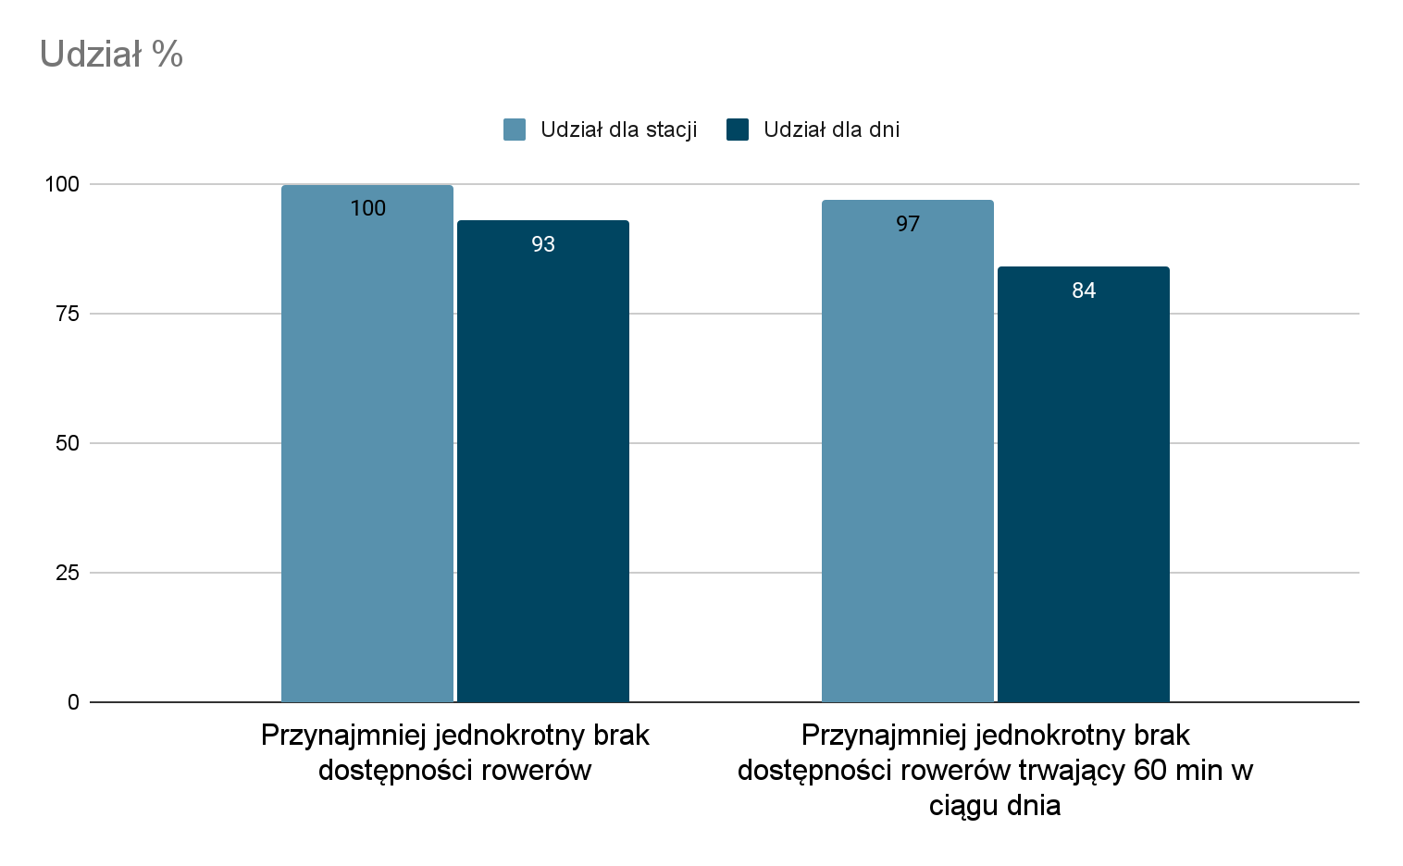
Brak dostępnych rowerów - statystyki
TOP 20 braku dostępności rowerów
Station ID | Date | Amount of time where no bikes are available / minutes
10 | 10-11-2014 | 1044
34 | 16-1-2015 | 964
32 | 28-5-2015 | 850
35 | 29-8-2014 | 707
76 | 10-9-2014 | 680
4 | 11-3-2015 | 651
49 | 15-1-2015 | 607
63 | 14-10-2014 | 598
32 | 31-3-2015 | 594
48 | 19-6-2014 | 594
64 | 29-7-2014 | 578
84 | 30-5-2015 | 570
82 | 7-10-2014 | 568
6 | 22-9-2013 | 566
6 | 31-8-2013 | 564
76 | 11-3-2015 | 562
64 | 11-6-2014 | 559
48 | 5-8-2015 | 559
48 | 4-8-2015 | 558
6 | 8-11-2014 | 555
Średnia długość braku dostępności rowerów - 61 minut
Długość braku dostępności rowerów/stację/dzień - 10,3 minuty

Slide 18
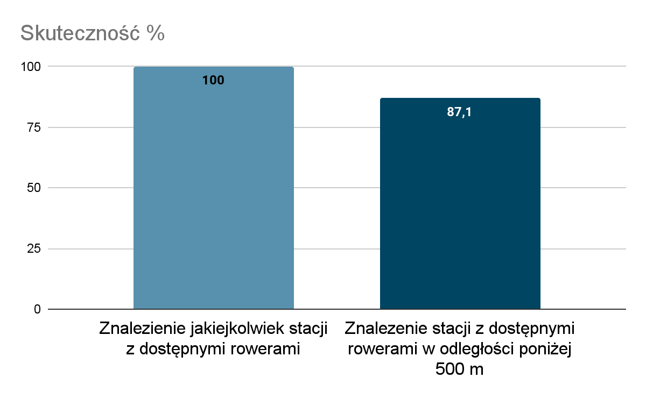
Brak dostępnych rowerów - proponowane rozwiązanie
Dzięki wartościom współrzędnych geograficznych wyliczone zostały odległości między stacjami
Każda stacja w San Francisco ma sąsiadującą stację w odległości do 1000 m, a 94% stacji sąsiaduje z inną stacją w odległości do 500 m
Date and Time | Station id with no bikes | Bikes available | Alternative station id | Bikes available | Distance between stations
2013-08-29 12:08:00 | 4 | 0 | 6 | 1 | 312.83
2013-08-29 12:08:00 | 4 | 0 | 5 | 10 | 323.79
2013-08-29 12:08:00 | 4 | 0 | 14 | 10 | 480.72
2013-08-29 12:08:00 | 7 | 0 | 11 | 9 | 258.51
2013-08-29 12:08:00 | 7 | 0 | 12 | 5 | 291.65
2013-08-29 12:08:00 | 7 | 0 | 3 | 8 | 389.49
2013-08-29 12:08:00 | 7 | 0 | 10 | 8 | 400.05
2013-08-29 12:08:00 | 7 | 0 | 8 | 8 | 415.96
2013-08-29 12:08:00 | 13 | 0 | 10 | 8 | 336.45
2013-08-29 12:08:00 | 13 | 0 | 6 | 1 | 465.4
2013-08-29 12:08:00 | 70 | 0 | 69 | 4 | 18.2

Slide 19
Podsumowanie
Najwięcej stacji rowerowych, a także mieszczących się w nich stacji dokujących, zlokalizowanych jest w San Francisco. Z tego miasta wyjechało także najwięcej rowerów.
Rowery były chętniej wypożyczane w okresie wakacyjnym, chociaż ich intensywne użytkowanie zauważa się w ciągu całego badanego okresu.
Zauważalna jest różnica w użytkowaniu rowerów pomiędzy subskrybentami a klientami - dotyczy to zarówno wybieranych przez nich tras, długości przejazdów jak i dni użytkowania. Osoby posiadające subskrypcję wykorzystują rowery regularnie, głównie w dni powszechne i są to krótkie przejazdy. W opisie bazy można znaleźć informację, że system oferuje 30 minut darmowego wypożyczenia dla subskrybenta. Użytkownicy sklasyfikowani jako customer wypożyczają rowery na dłuższy okres czasu i korzystają z nich częściej w weekend niż w dni robocze.
Popularność tras zmienia się w zależności od tego czy są to dni powszechne czy weekendy.
Przeprowadzona analiza korelacji wskazuje na brak związku pomiędzy ilością wypożyczeń rowerów oraz czasem trwania przejazdów z warunkami pogodowymi dla 10 najpopularniejszych tras, dotyczy to również rodzaju użytkowników oraz poszczególnych dni tygodnia.
Istnieje związek pomiędzy średnią liczbą przejazdów a panującymi warunkami atmosferycznymi - szczególnie jeżeli chodzi o weekendy, gdzie zauważalny jest spadek liczby przejazdów w złych warunkach atmosferycznych.

Slide 20
Dziękujemy za uwagę!

